Slide 1



Báo Cáo Đồ Án Lập Trình Di Động 2
Giảng Viên: Trương Bá Thái
Công Nghệ Thủ Đức
April 9, 2019
Nhóm 1

Slide 2



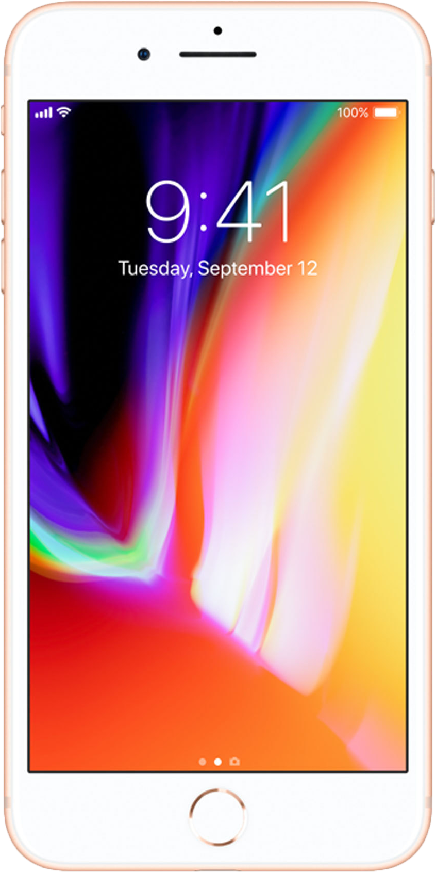

Tổng Quan Về Đồ Án
Tên ứng dụng:
Sổ Tay Tiếng Anh (English handbook)
Hỗ trợ:
+ Từ phiên bản android 6
+ Độ phân giải tối ưu từ HD+
+ Hướng hỗ trợ: hướng dọc
Thực hiện:
+ Lê Đình Cường (Project manager)
+ Nguyễn Văn Nam (Programer)
Project Septup
1

Slide 3

English handbook

Slide 4






Từ vựng
Tra câu
Bảng động từ
Ghi chú
Thông báo
Tìm kiếm

Slide 5
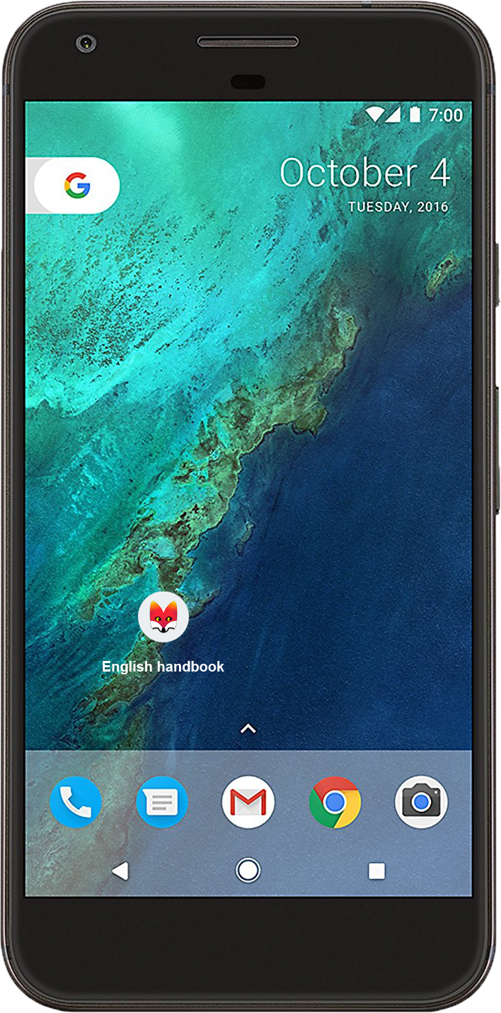

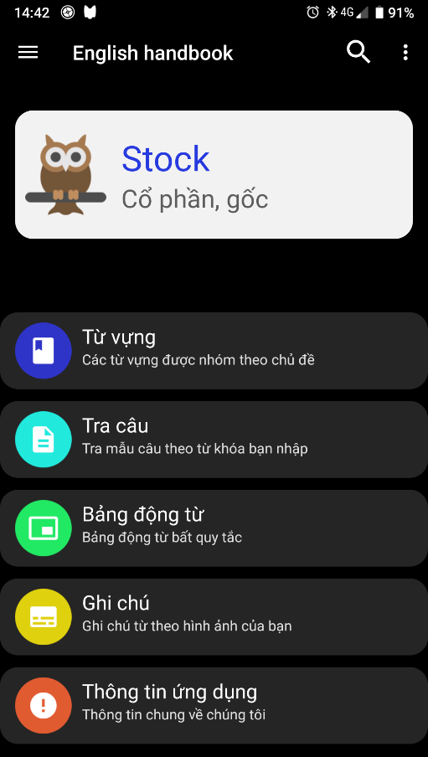

Màn hinh khởi động
Thực hiện đưa cơ sở dữ liệu vào bộ nhớ hệ thống.
Lấy thông số theme người dùng thiết lập.
Khởi động service thông báo.
Hoàn tất quá trình chuyển đến màn hinh home.
1
Lê Đình Cường

Slide 6
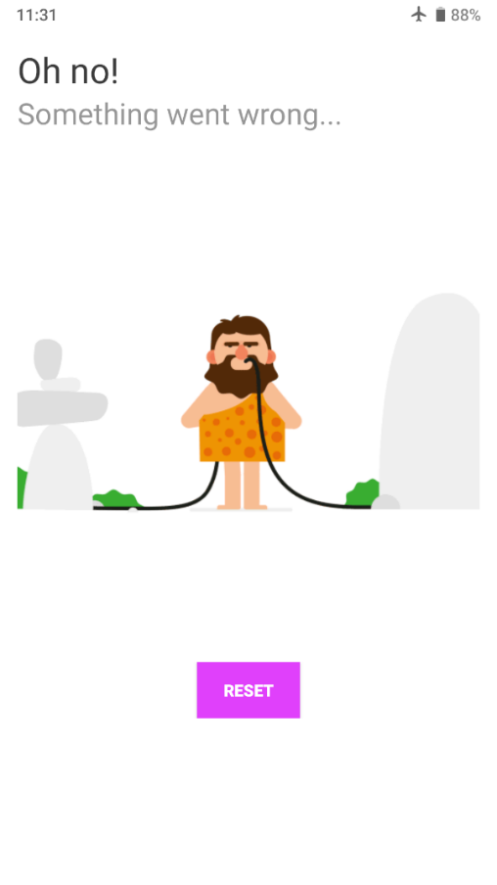
Màn hinh khởi động
Trường hợp người ứng dụng không đưa được cơ
sở dữ liệu vào trong bộ nhớ hệ thống ứng dụng
sẽ chuyển qua màn hình lỗi để tránh trường hợp
ứng dụng phải thông báo dừng lại.
1
Lê Đình Cường

Slide 7
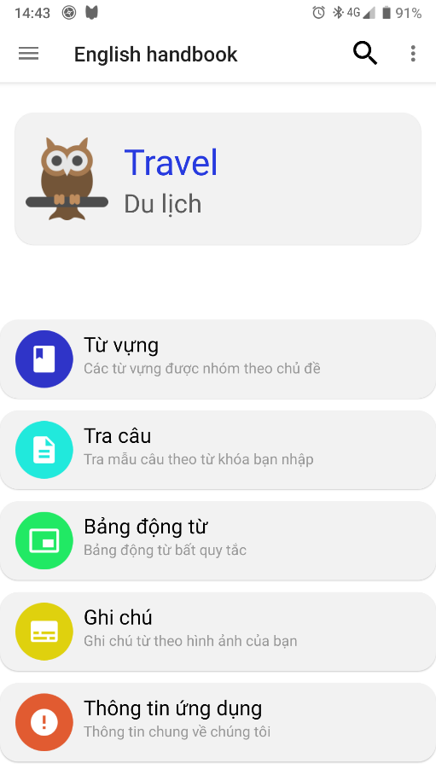
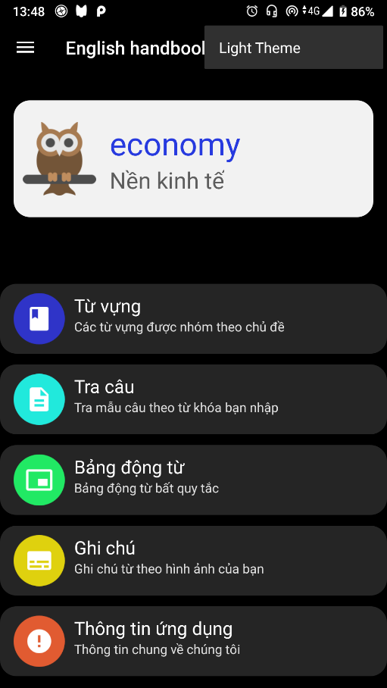
Màn hinh home
Màn hinh home là màn hinh tương tác đầu tiên của ứng dụng cho phép truy cập các tính năng chính của ứng dụng.
Tại màn hình này người dùng có thể thay đổi giao diện của ứng dụng (Dark Theme và Light Theme)
1
Lê Đình Cường

Slide 8
Màn hinh home
Hiển thị ngẫu nhiên 10 từ từ cơ sở dữ liệu, người dùng có thể xem bằng cách vuốt qua phải qua trái.
Truy cập các chức năng chính của ứng dụng.
1
Lê Đình Cường

Slide 9
Từ Vựng

Slide 10
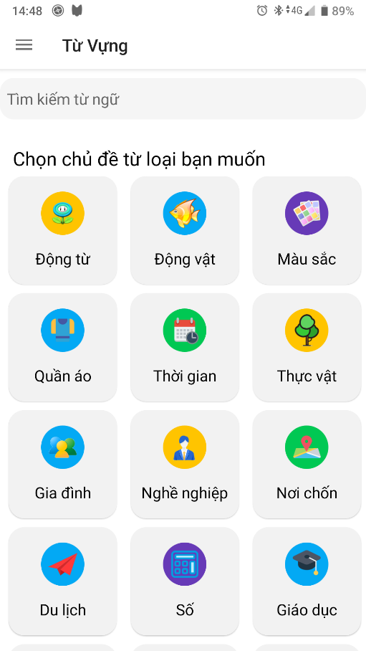
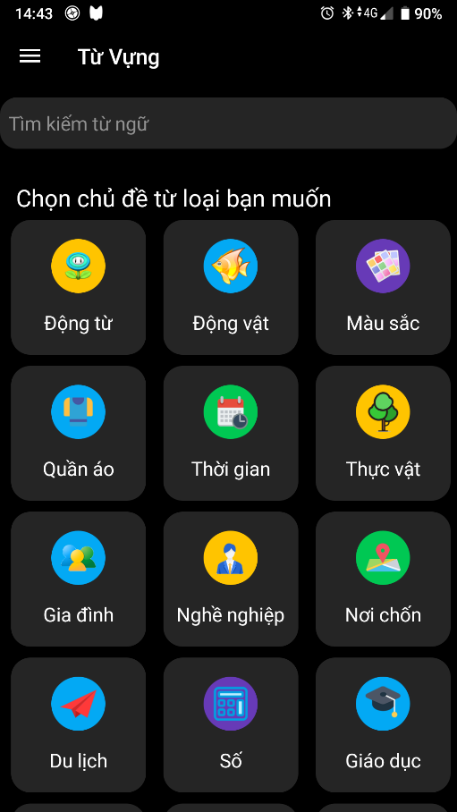
Màn hình danh mục từ loại
Chuyển đến màn hinh này có thể dùng menu navigation drawer hoặc nhấn vào thẻ từ vựng từ màn hinh chủ.
Màn hình cũng có hai giao diện dark theme và light theme.
Có thể thực hiện tìm kiếm từ tại text box tại màn hinh tìm kiếm từ ngữ.
Nhấn vào một trong các chủ đề trong danh sách để chuyển sang màn hình hiển thị các từ thuộc nhóm từ này
1
Lê Đình Cường

Slide 11
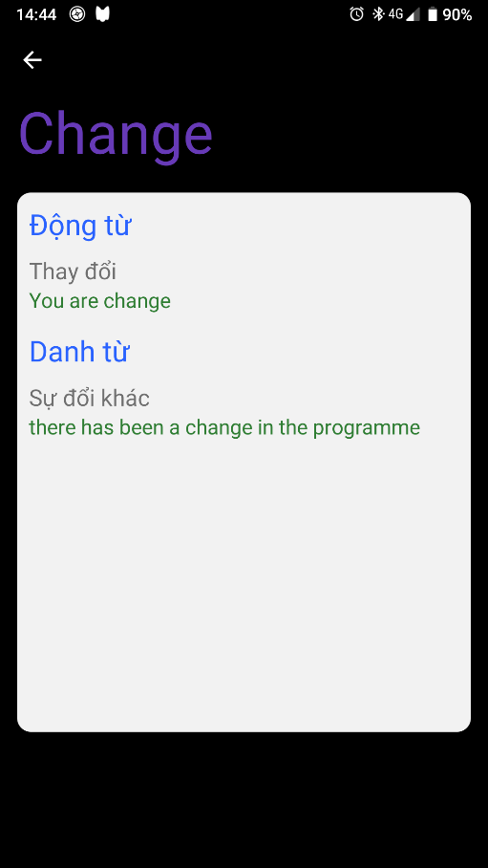
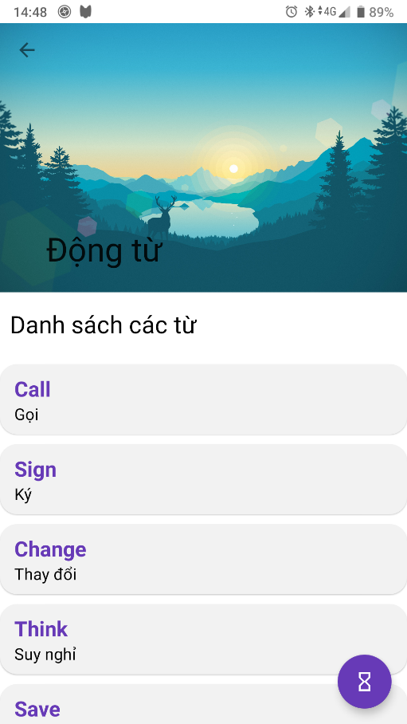
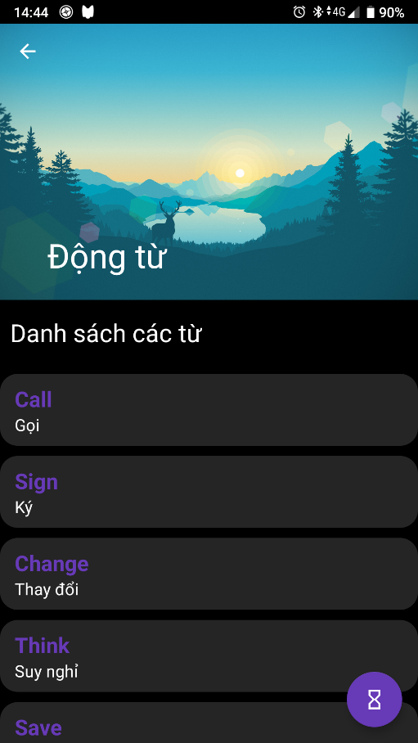
Màn hình hiển thị các từ thuộc nhóm chủ đề
Màn hình hiển thị danh sách từ theo chủ đề mà bạn chọn.
Tiêu đề và hình ảnh sẽ khác nhau theo chủ đề từ mà bạn
chọn.
Màn hình cũng có giao diện dark theme và light theme.
Nhấn vào một từ để xem chi tiết từ đó.
Nhấn vào biểu tượng đồng hồ cát để chuyển qua màn hinh
luyện tập.
1
Lê Đình Cường

Slide 12
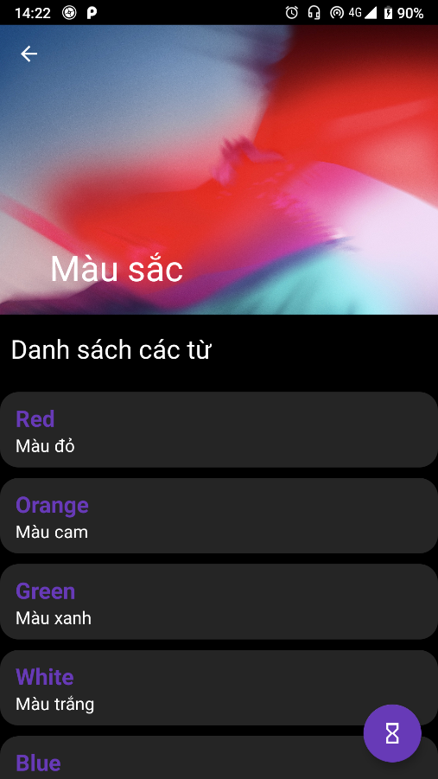
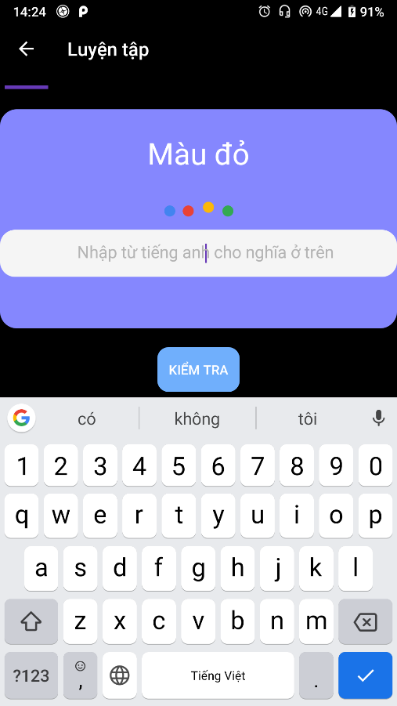
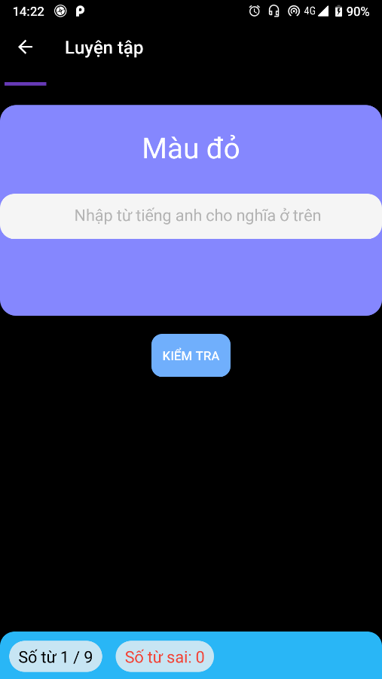
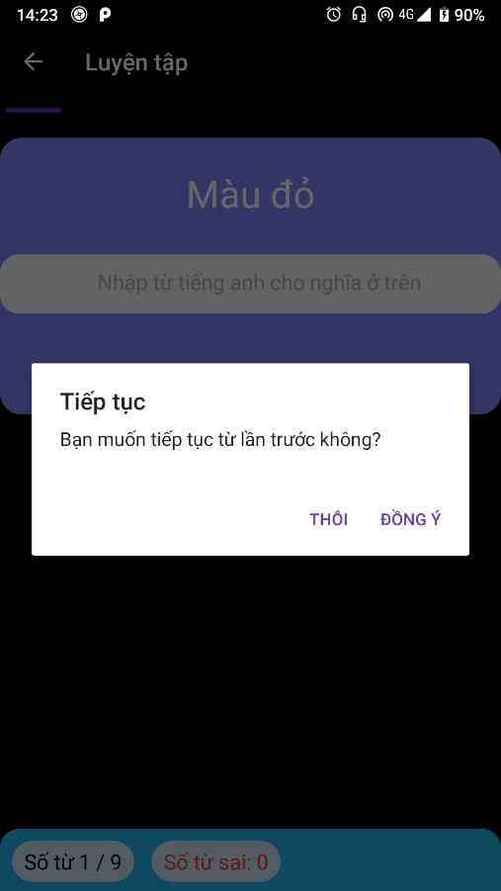
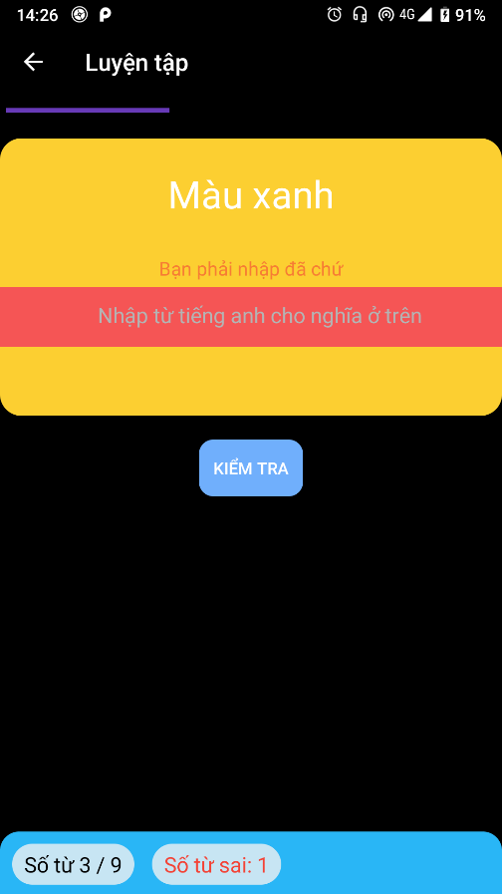
Màn hình luyện tập
Màn hinh luyện tập sẽ hiện ra theo chủ đề mà ta
chọn khi nhấn biểu tượng động luyện tập.
Nếu bản lưu từ từ lần trước thì chương trình sẽ
hỏi người dùng có muốn bắt đầu từ lần trước không?
Khi bắt đầu nhập
Khi chưa nhập mà nhấn nút kiểm tra
1
Lê Đình Cường

Slide 13
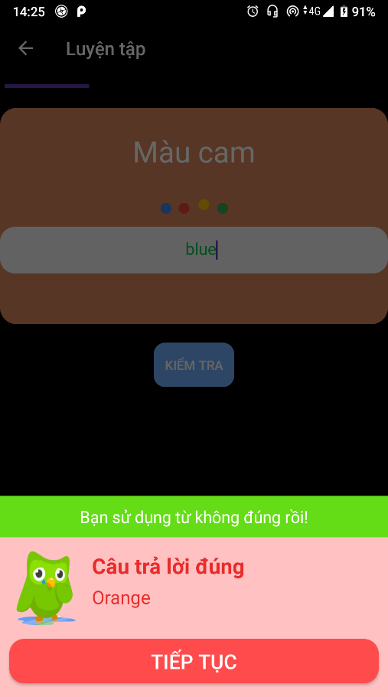
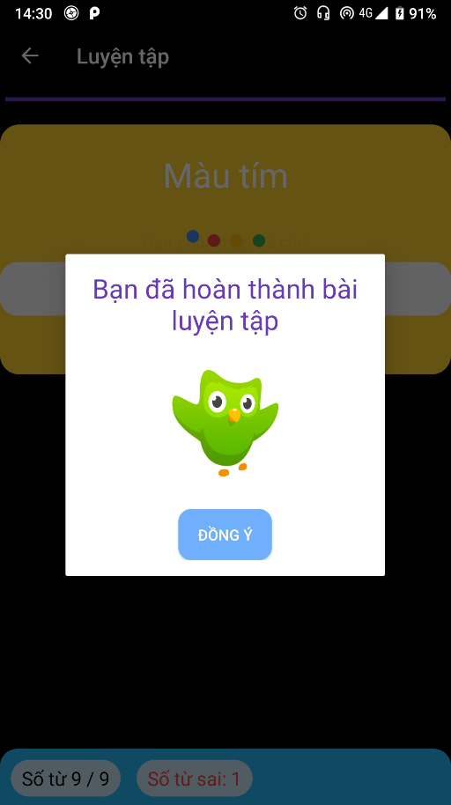
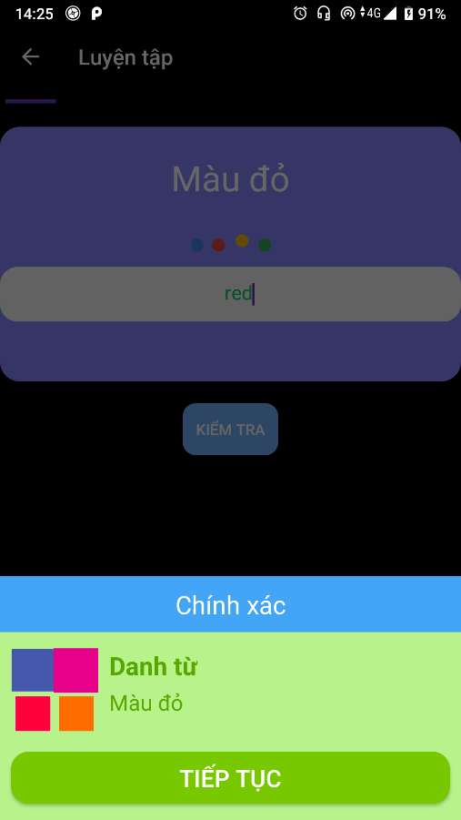
Màn hình luyện tập
Mỗi lần trả lời đúng sẽ có bottom sheet dialog hiện lên.
Khi trả lời sai thì như thế nào?
Thông báo khi người dùng đã hoàn thành bài luyện tập.
1
Lê Đình Cường

Slide 14
Tìm kiếm

Slide 15
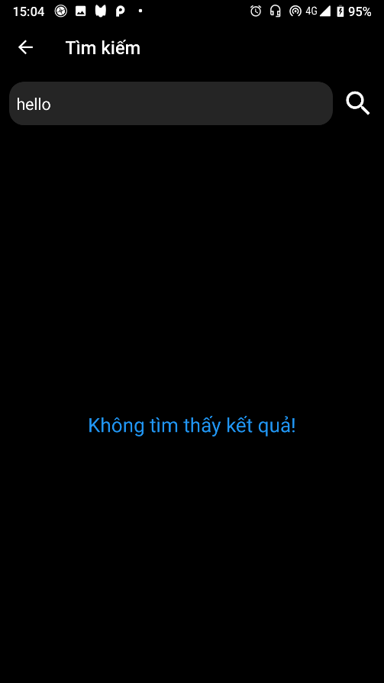
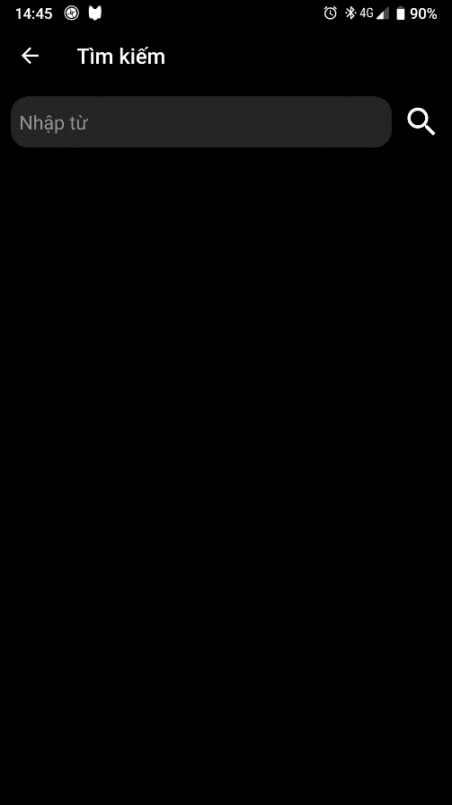
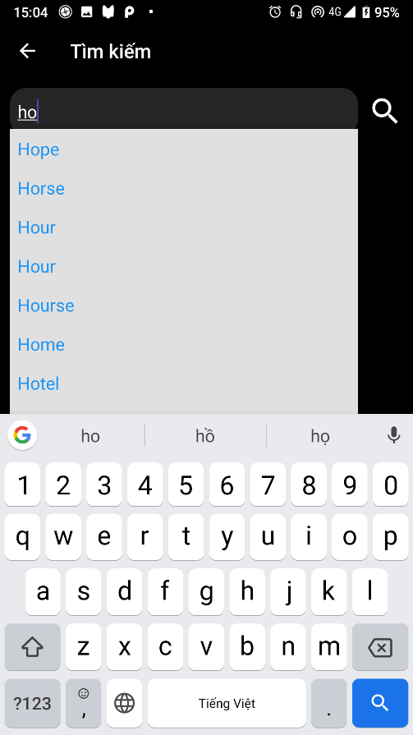

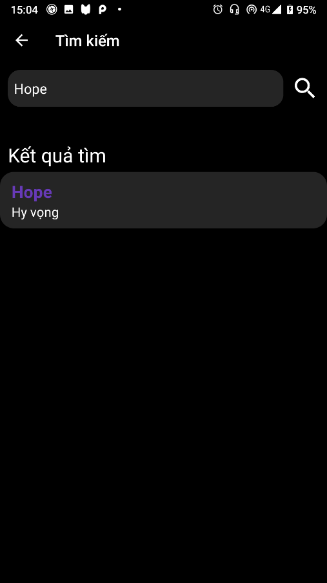
Màn hình tìm kiếm
Màn hình tìm kiếm có thể truy cập từ màn hinh chủ
hoặc màn hình chủ đề từ loại.
Khi người dùng nhập tìm kiếm
Không tìm thấy kết quả
Tìm thấy kết quả
Nhấn vào kết quả để chuyển sang màng hình chi tiết
1
Lê Đình Cường

Slide 16
Tra câu

Slide 17
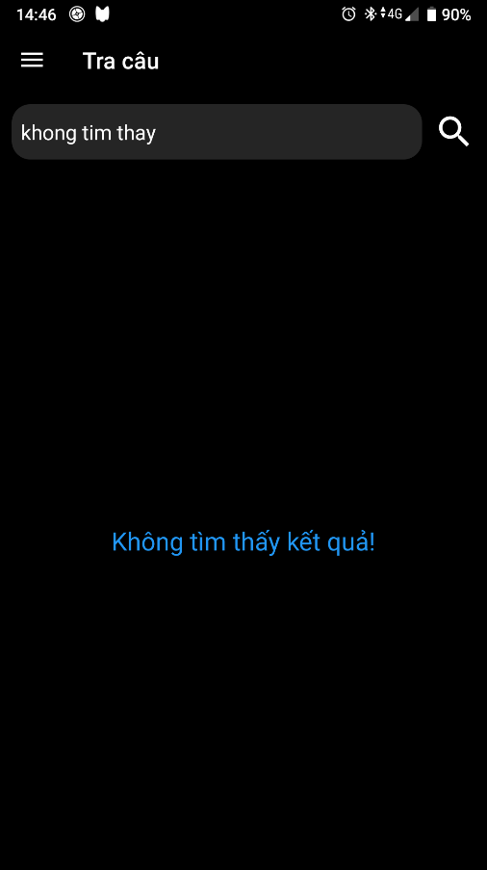
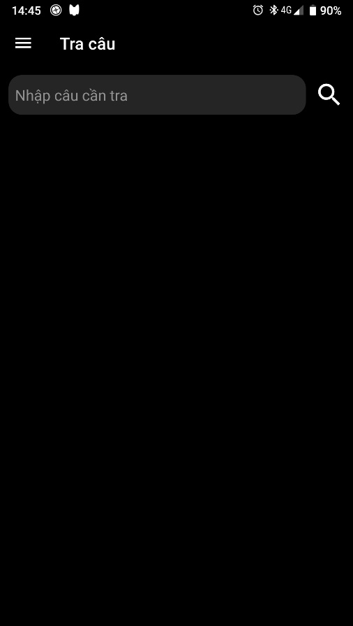
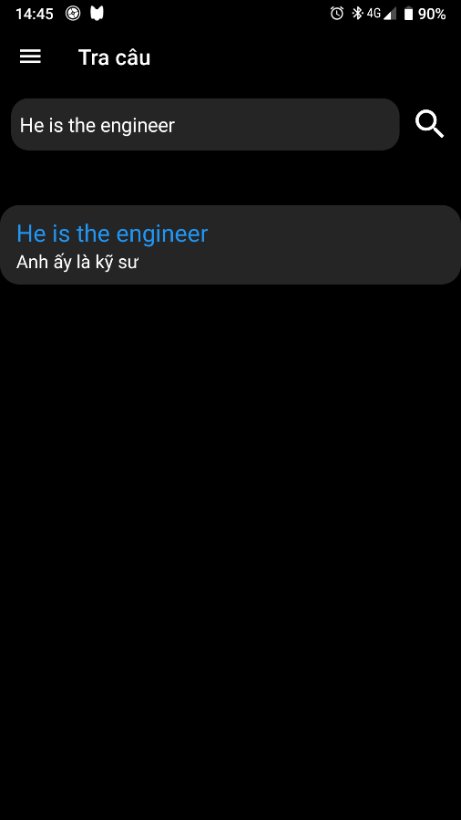
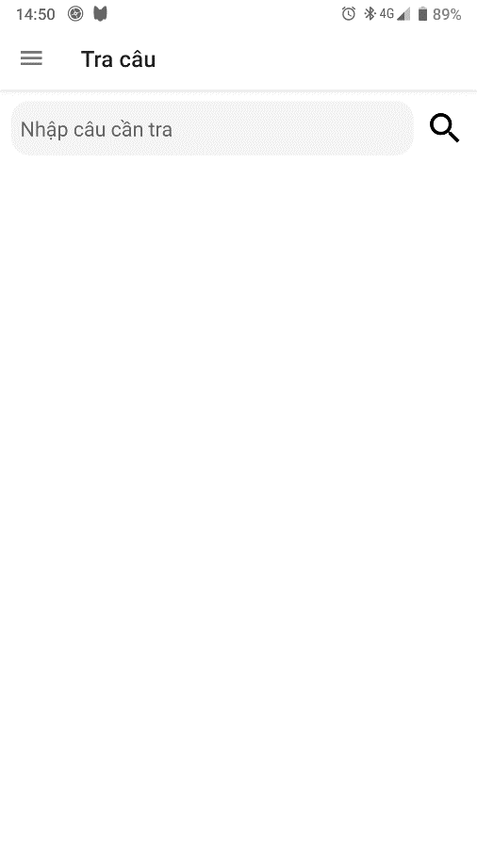
Màn hình tra câu
Truy cập chức năng tra câu từ màn hình chính hoặc
từ menu navigation drawer.
Màn hinh có giao diện dark và light tùy theo lựa chọn
của người dùng.
Khi câu nhập vào không có trong cơ sở dữ liệu.
Khi có kết quả tìm kiếm
1
Lê Đình Cường

Slide 18
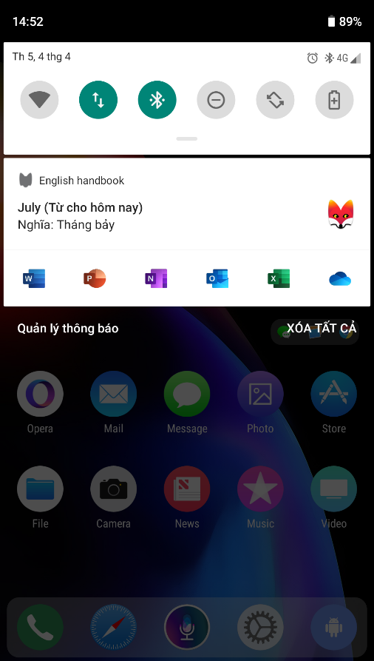
Thông báo từ hằng ngày
Ứng dụng sẽ hiển thị một từ ngẫu nhiên trên
trung tâm thông báo lúc 7h hằng ngày.
1
Lê Đình Cường

Slide 19
Demo
Demo

Slide 20
Nguyễn Văn Nam
Tiếp tục …

Slide 21
Bảng động từ bất quy tắc

Slide 22

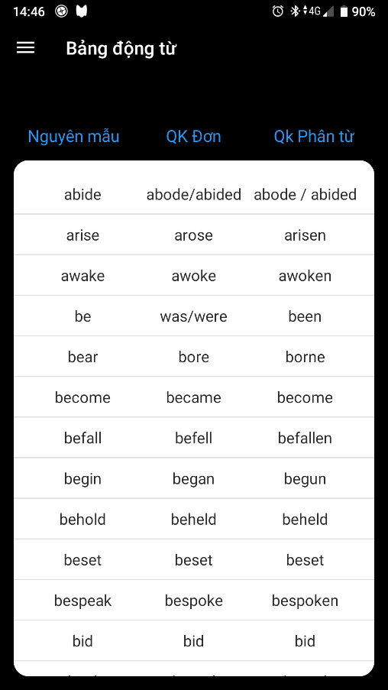
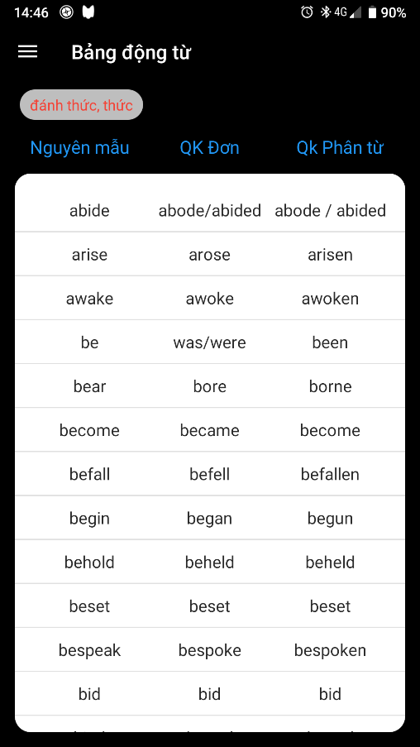
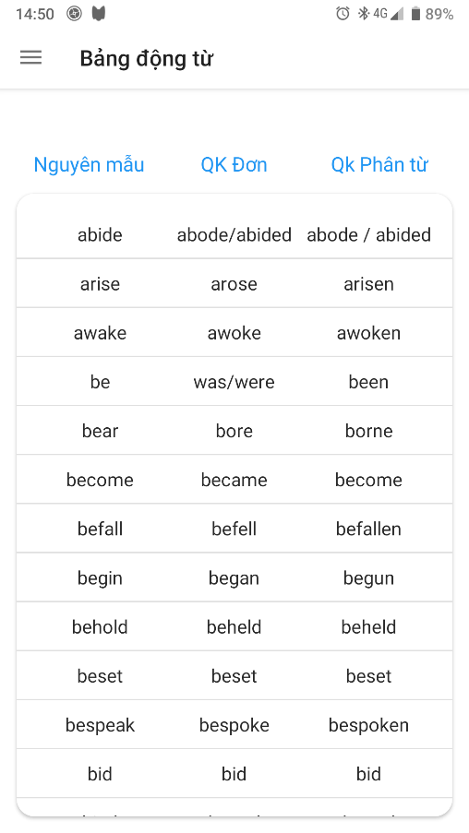
Bảng động từ bất quy tắc
Truy cập bảng động từ màn hình chính, hoặc menu
navigation drawer.
Nhấn vào một từ trong danh sách để xem nghĩa của
chúng.
Cuộn để ẩn nghĩa của từ đang hiển thị.
Giao diện sáng của màn hinh.
1
Nguyễn Văn Nam

Slide 23
Ghi chú từ

Slide 24
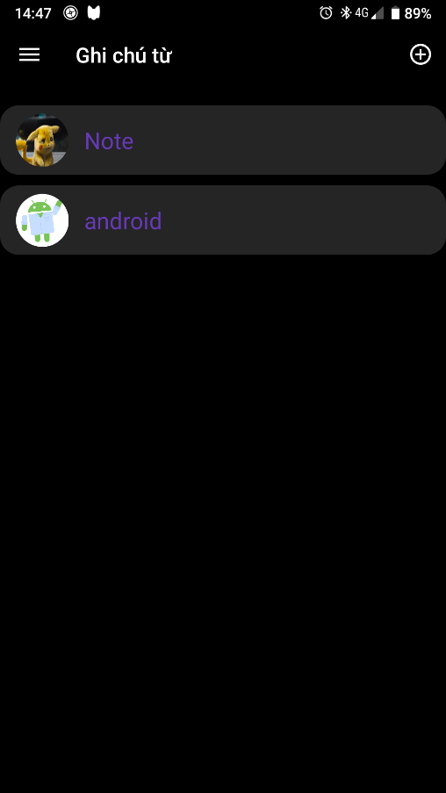
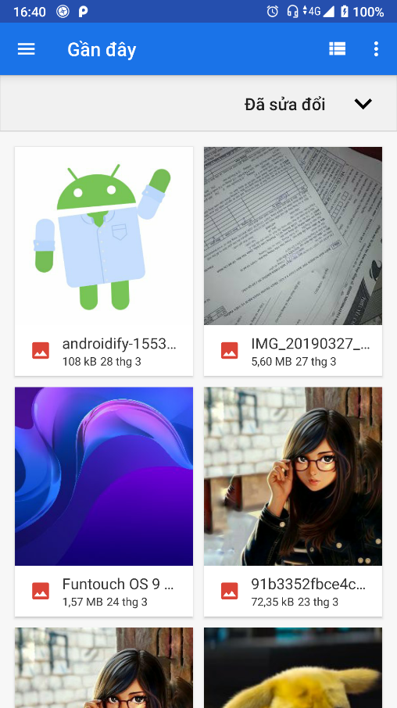
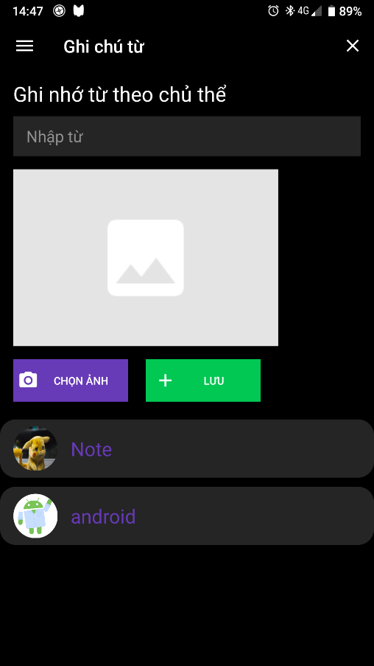
Màn hình ghi chú từ
Truy cập vào màn hình ghi chú từ màn hinh chủ hoặc màn hình navigation drawer.
Bấm vào biểu tượng dấu cộng trên action bar để hiện layout thêm ghi chú.
Nhấn nút chọn ảnh để mở trình quản lý file để
chọn ảnh.
1
Nguyễn Văn Nam

Slide 25

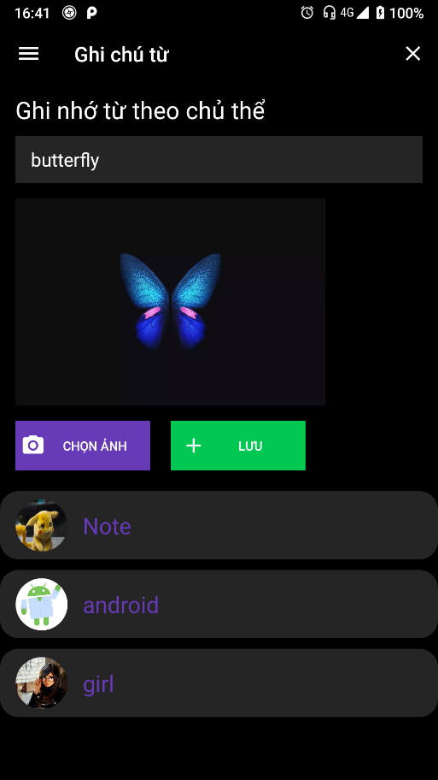
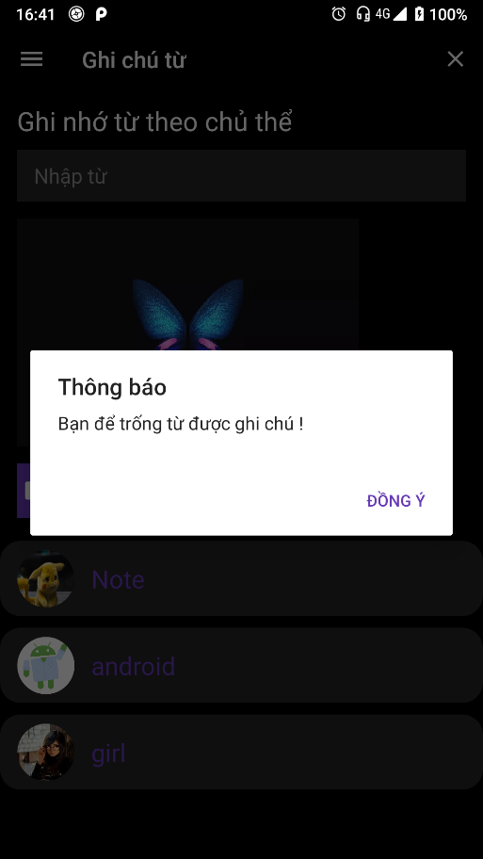
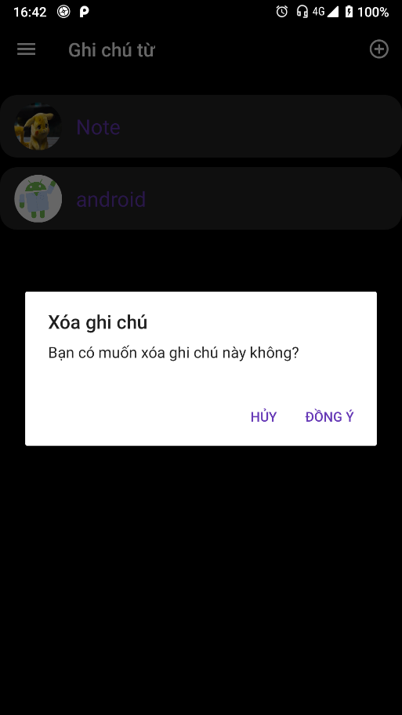
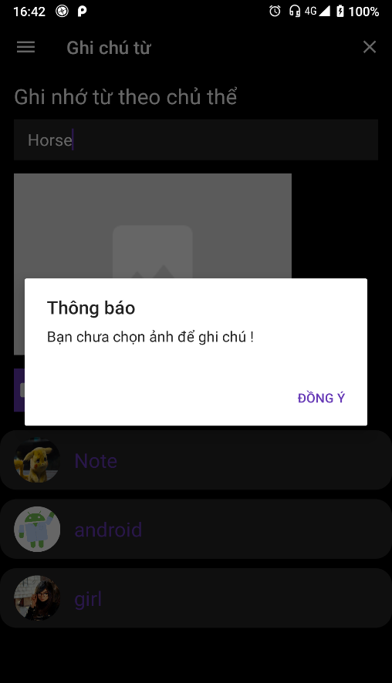
Màn hình ghi chú từ
Kết quả sau khi chọn ảnh từ trình quản lý file.
Khi nhấn nút lưu mà không chọn ảnh.
Khi nhấn nút lưu mà không nhập từ cần ghi chú.
Vuốt qua trái hoặc phải tại ghi chú để xóa ghi chú.
1
Nguyễn Văn Nam

Slide 26

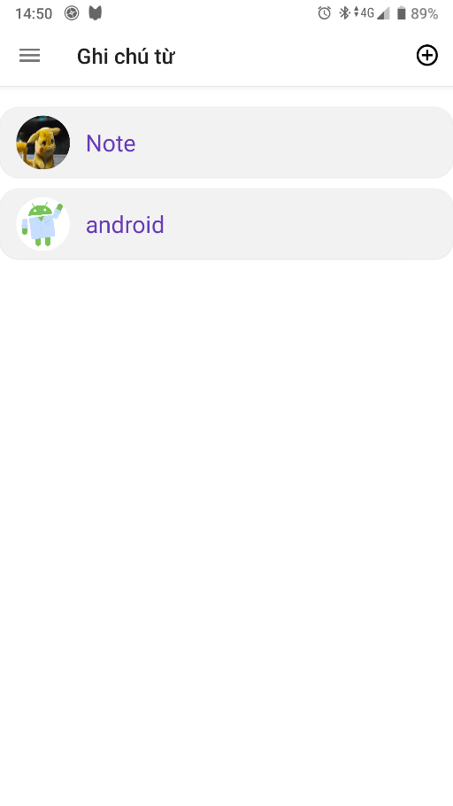
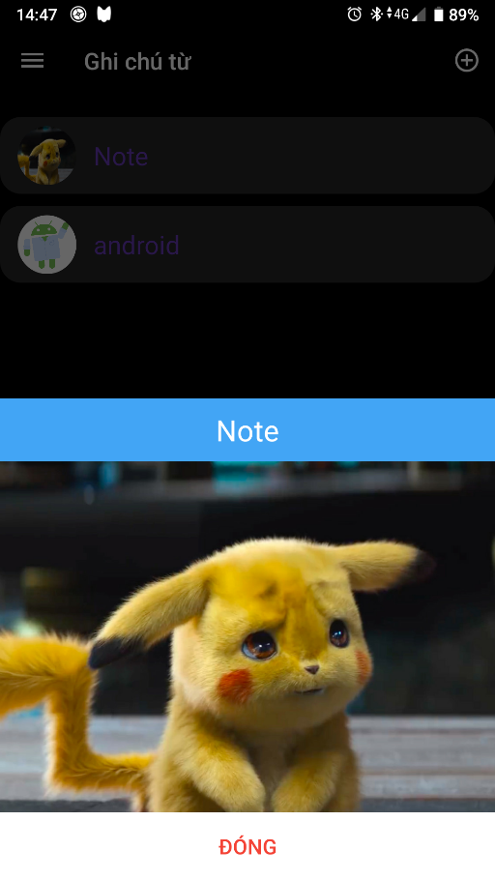
Màn hình ghi chú từ
Giao diện sáng.
Nhấn vào một ghi chú để hiển thị phóng to thông tin của ghi chú đó.
1
Nguyễn Văn Nam

Slide 27

Thông tin ứng dụng

Slide 28

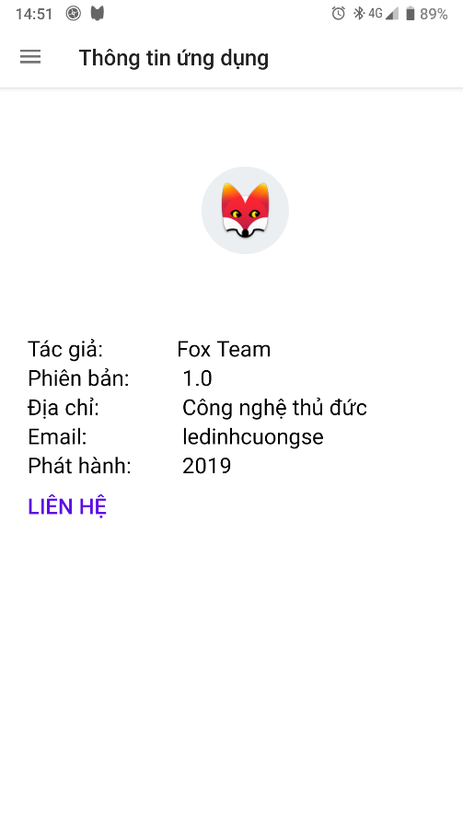
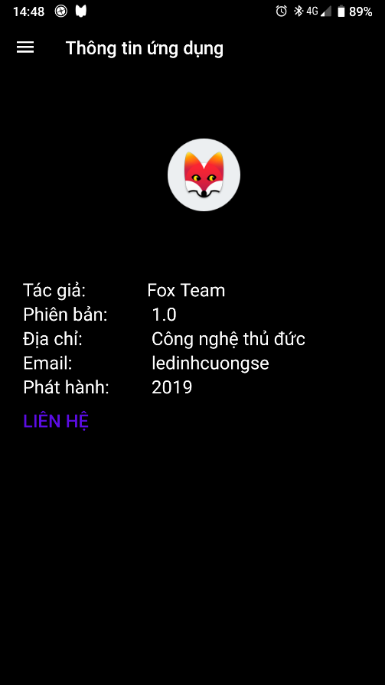
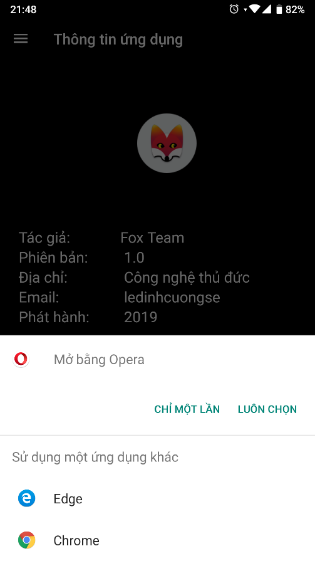
Màn hinh thông tin ứng dụng
Bấm vào thẻ thông tin ứng dụng hoặc từ menu
Navigation drawer để truy cập màn hinh hiển
Thị thông tin ứng dụng.
Màn hình này hiển thị thông tin chung của ứng
dụng.
Giao diện tối của màn hinh.
Bấm vào nút liên hệ.
1
Nguyễn Văn Nam

Slide 29
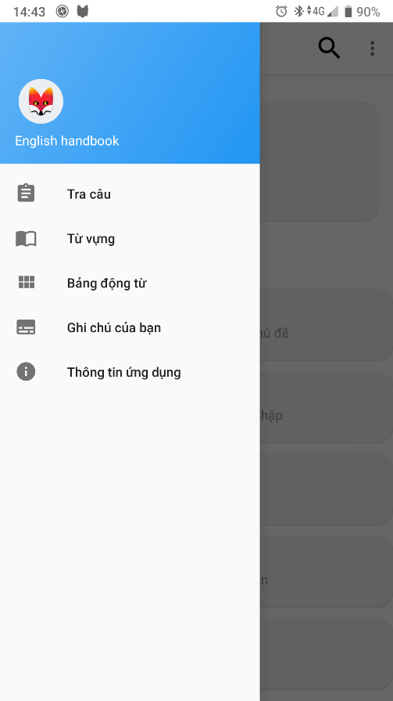
Navigation Drawer
Navigation drawer có mặt tại màn hinh chủ và các màn hình chức năng.
Để mở navigation menu có thể vuốt từ cạnh trái
màn hình hoặc nhấn toggle button trên action bar.
Màn hình chức năng đang hiển thị sẽ không hiển thị trong menu navigation.
1
Nguyễn Văn Nam

Slide 30
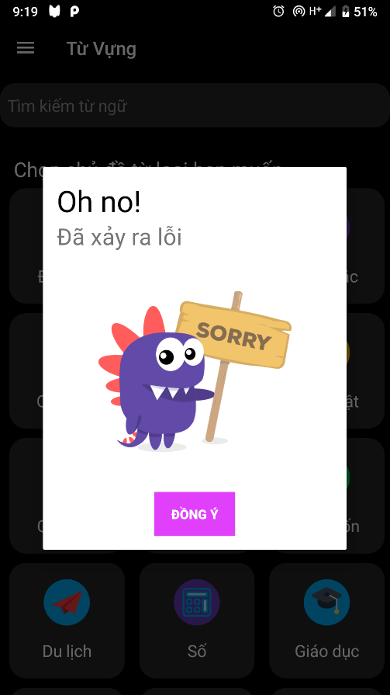
Dialog báo lỗi
Dialog này sẽ xuất hiện khi truy xuất dữ liệu từ cơ
sở dữ liệu không thành công, hay các thao tác
như thêm, sửa … thất bại.
1
Nguyễn Văn Nam

Slide 31
Demo
Demo

Slide 32

Cảm ơn mọi người đã lắng nghe
Hẹn gặp lại !

